Slide 1



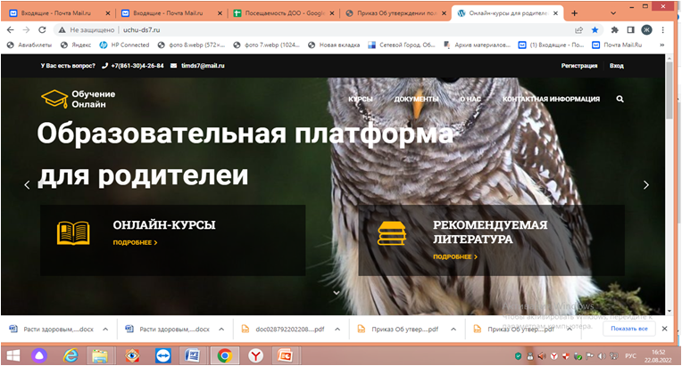

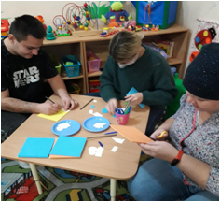

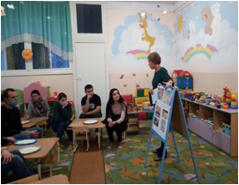
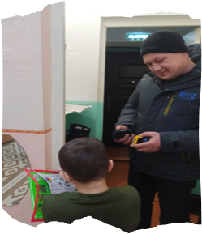





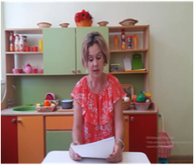
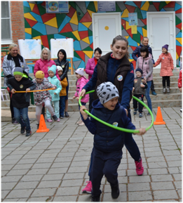

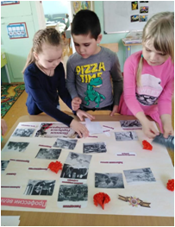
Муниципальное бюджетное дошкольное образовательное учреждение – центр развития ребенка – детский сад № 7
муниципального образования Тимашевский район
отчетная презентация по результатам работы КИП за 2021 - 2023 г.
по теме:
“Развитие готовности родителей к оценке качества дошкольного образования в условиях
обучающей информационно – образовательной платформы“
Цель: Разработка и апробация информационно – образовательной платформы ДОО, обеспечивающейразвитие готовности
родителей к продуктивному участию в оценке качества образовательных услуг, оказываемых ДОО.
Интернет - ресурсы
Родительские клубы
Для понимания психолого-возрастных особенностей дошкольников
Для формирования правовой компетентности родителей (законных представителе)
й
Педагогическая помощь по запросам родителей
Постер - консультации
Продукты инновационной деятельности
Встречи выходного дня
Для понимания психолого-возрастных особенностей дошкольников
Личные встречи

